Slide 1
Worldfeed Streaming with Spark and Friends
Philip Kurmann, Marcel Canclini

Slide 2
Projektidee
End2End Applikation mit Websockets
Reale Daten
Produktionsfähig / Skalierbar
Data Enrichment / Aggregation
Live Visualisierung von aggregierten Daten

Slide 3

Daten: World Feed
Aggregiert über 6.5 Mio RSS-Feeds
Der grösste verfügbare RSS-Feed der Welt
Inhalt:
Title
Description
URL
Feed URL
Publish Timestamp

Slide 4
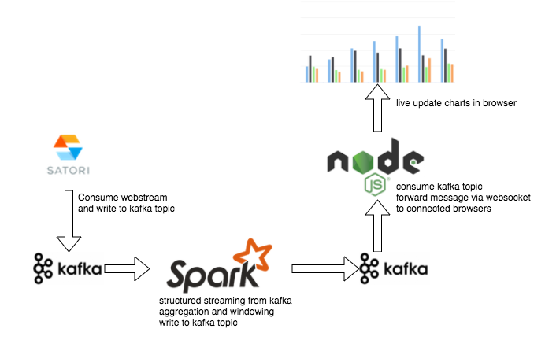
Architektur

Slide 5
Architektur
Pub /Sub im gesamten System
Kein Polling
Von Consume bis Visualize
Kafka
Kein IO Issue
Streaming Consistency: Websockets
Skalierbarkeit (Spark / Kafka) -> Clustering
Robust / Fault Tolerant (Kafka + Spark Streaming checkpoints)

Slide 6
Spark Structured Streaming
Einlesen von Daten (Source)
File
lesen von HDFS → IO
Nur bestimmte Dateiformate
Socket
nicht Fault-tolerant
Testing only
Kafka
Empfehlung für produktiven Einsatz
Erweiterung DataFrames mit withColumn()
Sprache → langId Bibliothek
Land → IP Adresse (geoip2 + MaxMind DB)

Slide 7
Spark Structured Streaming
Aggregation
Count pro Zeiteinheit und Land
Schreiben der Daten (Output Sink)
Console (debugging only)
Memory (debugging only)
File
Kafka

Slide 8
Spark Streaming Lessions learned
Anwendung JSON Schema und Extraction aus kafka key/value .select(from_json(col("value").cast("string"),jsonSchema).alias(”json_value")) .select(”json_value.*")
Daten zurückhalten .trigger(processingTime = 5s)
output wird sonst laufend geschrieben. Nicht erst nach Ablauf des Zeitfenster
Umwandlung von python functions in Spark User Defined Functions (UDF)
dataframe.withColumn(new_col, some_udf(some_data))
OutputMode=update mit Kafka erst ab Spark 2.1.1

Slide 9
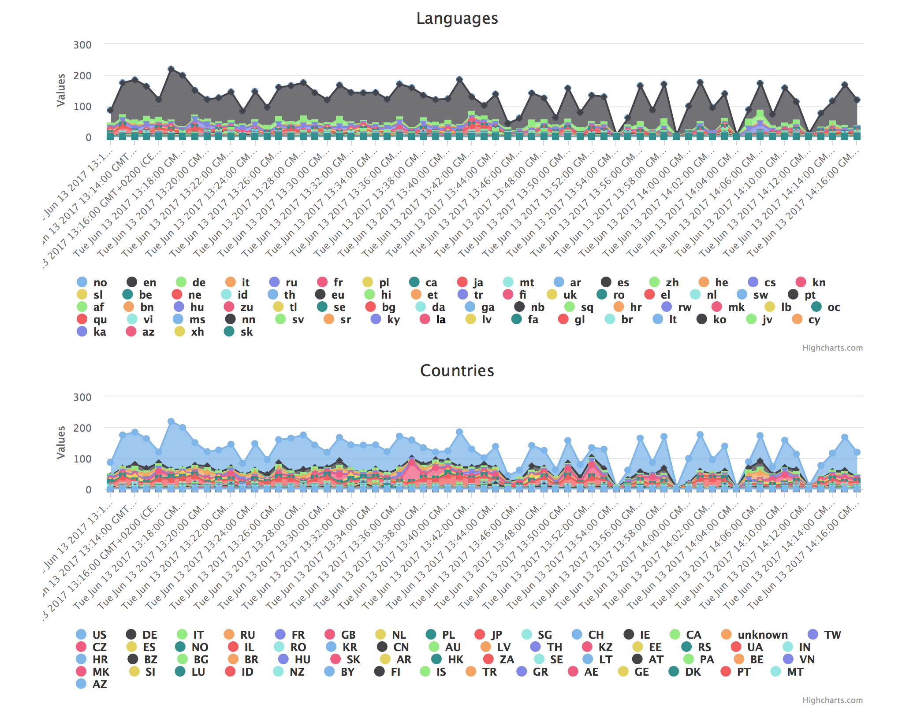
Visualisierung
Live Update
Sprache: Javascript
Server: Node.js
Framework: React.js
Chart Bibliothek: Highcharts.js

Slide 10
Live Demo

